Slide 1

Дипломный проект
Тема: Веб-приложение «Аукцион»
Факультет Информационных Технологий
Специальность: Программное обеспечение информационных технологий
Группа 3
Дипломник: Жигало В.Ю.
Дипломный руководитель: Наркевич А.С.

Slide 2
Цели
Улучшить существующие аналоги
Проводить торги в интернете, как если бы это было в аукционном доме
Упростить статистику по использованию веб-приложения
Предоставить API для сторонних разработчиков

Slide 3
Задачи
Исследовать аналогичные веб-приложения
Разработать веб-приложение для проведения аукционных торгов
Разработать серверную часть приложения
Разработать клиентскую часть приложения
Разработать API

Slide 4
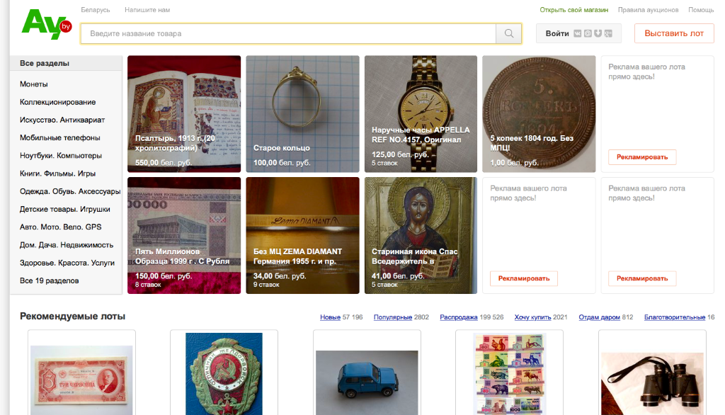
Аналог – Ay.by

Slide 5

Аналог – xlot.by

Slide 6

Аналог – Белаукцион

Slide 7
Актуальность
Белорусские аналоги веб-приложения на тему аукцион, предоставляют торги фиксированные по времени.
Пользователь при добавлении лота указывает дату начала и дату окончания торгов, что исключает возможность торгов с особой конкуренцией.

Slide 8
Технологии примененные при разработке
Java 8
JSP
Servlet
PostgreSQL
Bootstrap 3
Apache Maven
Apache POI
GitHub
JWT
IntelliJ IDEA

Slide 9
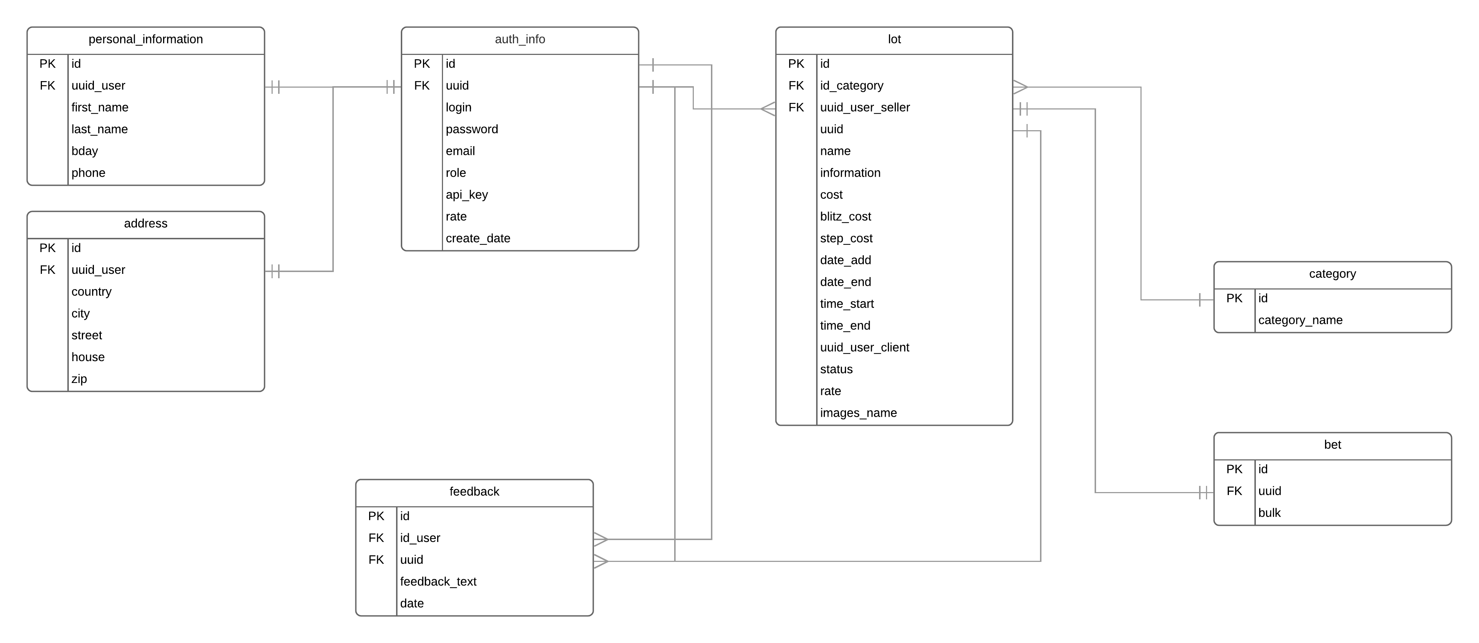
Структура базы данных

Slide 10
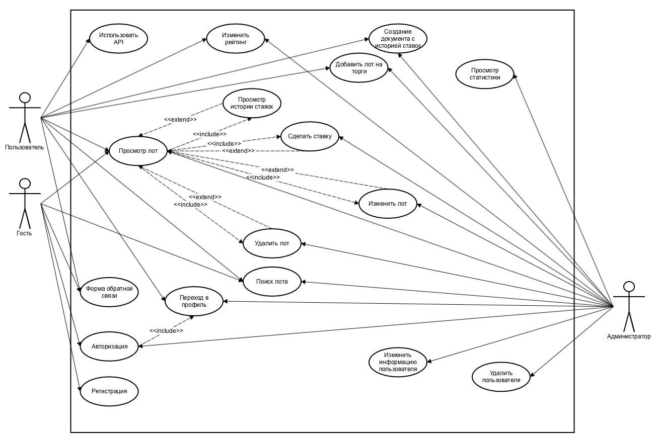
Диаграмма использования веб-приложения

Slide 11
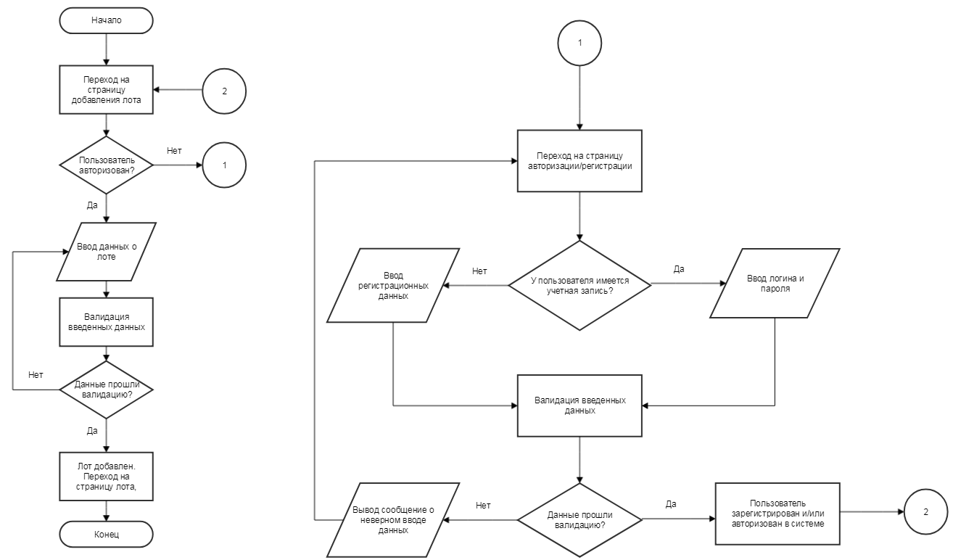
Диаграмма добавления лота

Slide 12
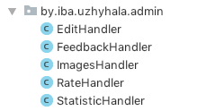
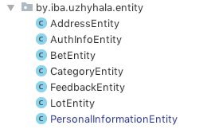
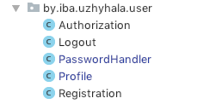

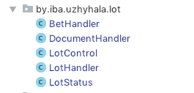
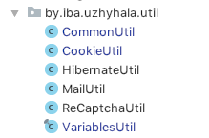
Описание пакетов

Slide 13
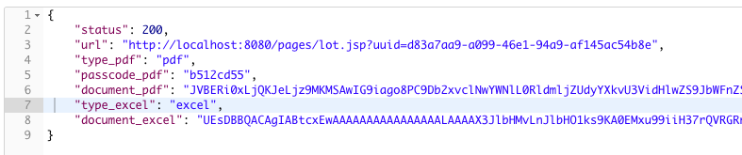
API
http://localhost:8080/api/document/bet-history?uuid=d83a7aa9-a099-46e1-94a9-af145ac54b8e
&api_key=D2B331E0831A4C5683E17FDA0394723C&type=

Slide 14
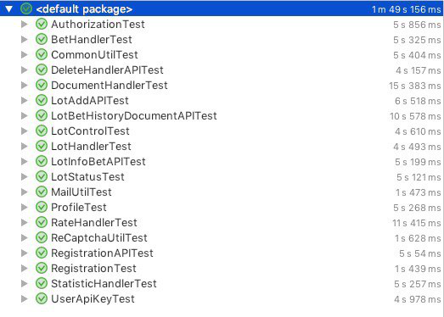
Тестирование веб-приложения

Slide 15
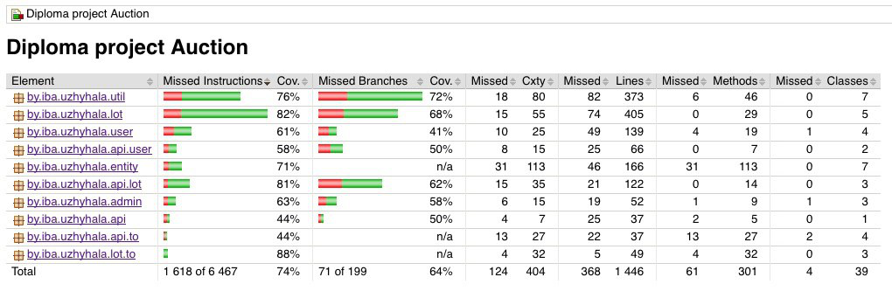
Тестирование веб-приложения

Slide 16
Экономическое обоснование
Наименование показателя | Значение
Время разработки, мес. | 3
Количество программистов, чел. | 1
Зарплата с отчислениями, руб. | 6652,8
Расходы на материалы, оплату машинного времени, прочие, руб | 547,66
Накладные расходы, руб | 4500
Себестоимость разработки веб-приложения, руб | 11700,46
Расходы на сопровождение и адаптацию, руб. | 1170
Полная себестоимость, руб. | 12868,56
Цена аналога, руб. | 20644
Прибыль от реализации, руб. | 4334,74
Рентабельность разработки, % | 33,69

Slide 17
Вывод
Разработан прототип веб-приложения позволяющего выставлять товары на торги в режиме реального времени
Реализовано API
Покрытие кода unit-тестами 74%
Уровень рентабельности 33,69%

Slide 18
Дипломный проект
Тема: Веб-приложение «Аукцион»
Факультет Информационных Технологий
Специальность: Программное обеспечение информационных технологий
Группа 3
Дипломник: Жигало В.Ю.
Дипломный руководитель: Наркевич А.С.

